Slide 1
Execução e monitoramento dos projetos
Fundo Ecos
Editais 38 e 39 – Mulheres e Jovens
Março 2025

Slide 2
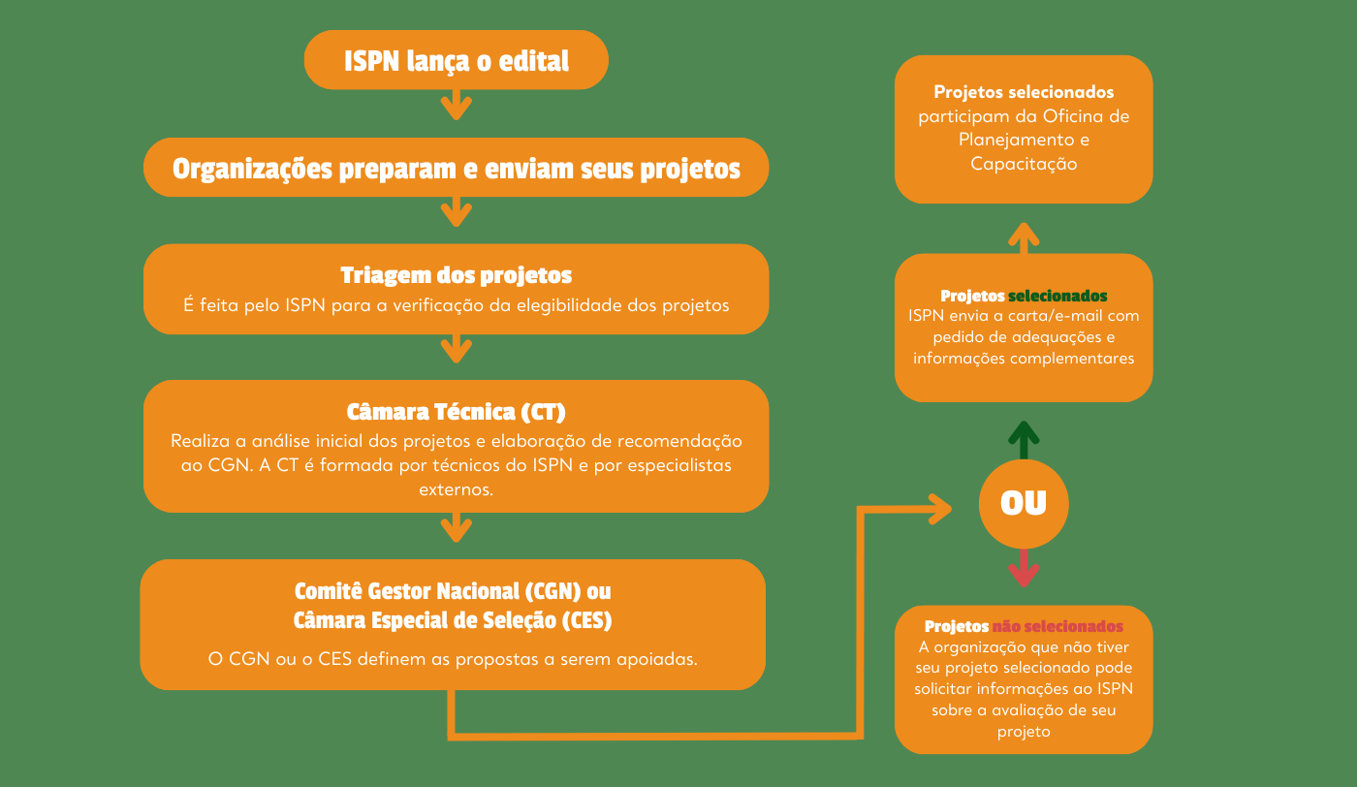
Voltando….

Slide 3
Voltando no tempo….
38º Edital – 41 projetos recebidos – 26 selecionados
39º Edital – 117 projetos recebidos – 25 selecionados

Slide 4
Fase de contratação dos projetos
Ponto focal: acompanhar e monitorar execução e encerramento
Coordenador Fundo Ecos
Sócios
Coordenadora/o do projeto
Ponto Focal
Representante legal
ATENÇÃO: sempre que uma nova diretoria for eleita, é necessário comunicar o ISPN
ISPN
Organização Beneficiária

Slide 5
Fase de contratação dos projetos
Código do projeto
SUB/24/38/02 APPR Canto Grande
Ass. Pequenos Produtores Rurais do Canto Grande e Região
GEB/24/39/25 APM
Ass. Pais e Mestre dos Jovens dos Projetos Rio do Peixe e Ribeirão do Ásia
BRA/SGP/OP7/Y4/STAR/BD/2024/39/05 ASMUBIP
Associação Regional de Mulheres Trabalhadoras Rurais do Bico do Papagaio
Carta de adequações

Slide 6
Fase de contratação dos projetos
Contrato ou Memorando de Acordo – MOA (Memorandum of Agreement)
Partes interessadas, respectivas informações e responsabilidades
Código do projeto
Data de início e término do projeto: ATENÇÃO!
Valor total do contrato, valores e datas dos desembolsos das parcelas
Dados bancários da organização: CONTA EXCLUSIVA
Anexos: Projeto, Plano de Trabalho, Cronograma, Orçamento e Quadro de resultados/Indicadores
Notes:
Lembrar de falar de que todo o recurso deve ser executado até a data final do contrato.

Slide 7
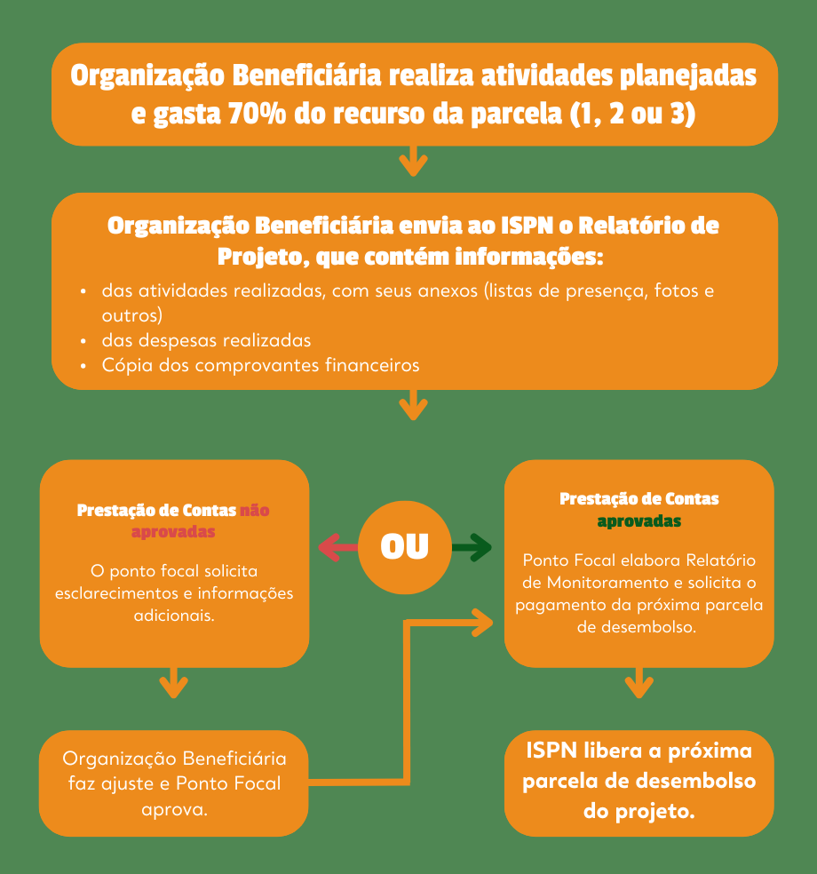
Execução do projeto
Adequações incorporadas
Contrato assinado
Liberação da 1ª parcela

Slide 8
Monitoramento do projeto
É realizado, antes de tudo, pela organização executora do projeto
Contato direto por meio de telefone, Whatsapp e e-mail
Visita ao território
Relatórios de projeto – Plataforma Coruja
Composição do Quadro de Resultados
Apoio: Área do Beneficiário
Coordenadora/o do projeto
Ponto Focal
Notes:
Lembrar de falar das restrições quando do uso do Whatsapp; email para formalização dos pedidos.

Slide 9
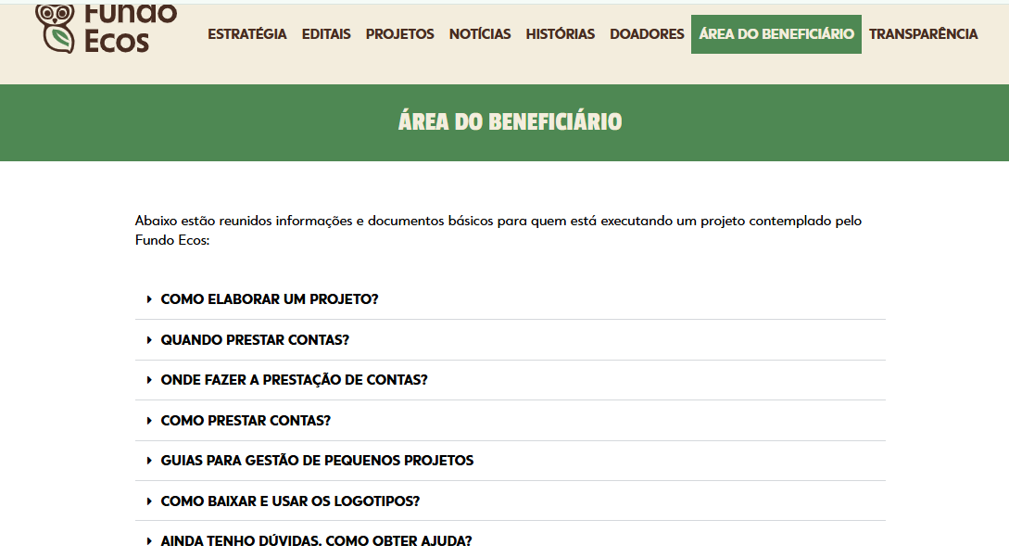
Monitoramento do projeto
Área do Beneficiário fundoecos.org.br/beneficiário/

Slide 10
Monitoramento do projeto
Relatório de projeto = reporte de atividades + financeiro
Atividades:
Relatar as atividades previstas no Plano de Trabalho e evidências
Justificar o atraso na realização de alguma atividade prevista no período, quando for o caso, com base no Cronograma
Relatar as atividades adicionais, que foram realizadas e que não foram previstas inicialmente
Sistematizar e registrar os indicadores produzidos pelo projeto no período
Relatar quais as dificuldades enfrentadas
Responder as perguntas do formulário
Notes:
Evidências = lista de presença para reuniões, cursos e capacitações; fotos;
No caso de consultorias = relatórios específicos
No caso de atividades de comunicação: publicações, cartazes, cards, vídeos, etc

Slide 11
Monitoramento do projeto
Relatório de projeto = reporte de atividades + financeiro
Financeiro:
Demonstrar que a aplicação dos recursos foi feita de acordo com o Orçamento do Projeto
Praticar as Boas Práticas Financeiras na Gestão de Projetos
Relatar recursos de outras fonts e apoios (compromisso comunitário)
O ISPN recomenda que a prestação de contas seja apresentada aos membros de sua comunidade/entidade, para todos acompanharem como está a situação financeira do projeto e como estão sendo utilizados os recursos recebidos.

Slide 12
Monitoramento do projeto
Relatório de projeto = reporte de atividades + financeiro
Compromisso comunitário:
Não-financeiras: trabalho voluntário, cessão de espaço físico como escritório ou cozinha, serviço de pessoas que recebem de outra fonte e que contribuem com o projeto, uso de veículos e equipamentos, etc
Não necessitam ser comprovadas por meio de comprovantes fiscais = declaração
Financeiras: recursos de outros projetos ou apoios que a Organização Beneficiária recebe e que contribuem para o alcance do objetivo geral do projeto
GEF: mínimo 30% do valor solicitado ao Fundo Ecos
Lembrem-se sempre de declarar a contrapartida em seu relatório!
Notes:
Não estamos chamando de contrapartida, e sim de

Slide 13
Monitoramento do projeto
Pedido de Remanejamento de recursos
É realizado no caso de algum imprevisto ou outro motivo que torne necessária alguma mudança no projeto
Significa tirar o $ para ser gasto com uma despesa e colocar este mesmo recurso para ser gasto em uma outra despesa, ou em uma despesa que não estava prevista
Condição: não altere os objetivos específicos nem o objetivo geral
Procedimento necessário: enviar e-mail para o Ponto Focal
O Orçamento do Projeto e o Plano de Trabalho não podem ser alterados sem a autorização prévia do ISPN, pois estes documentos são a referência para o acompanhamento do projeto.
O remanejamento deve ser efetivado somente após a aprovação do ISPN.

Slide 14
Monitoramento do projeto
Relatório de Monitoramento: elaborado pelo Ponto Focal
Avaliação geral do período do relatório: Muito bom; Bom; Satisfatório; Insatisfatório
Andamento do projeto: execução das atividades de acordo com o cronograma
Observações sobre o relatório financeiro
Remanejamentos
Adequações
Esclarecimentos
Recomendações
Encaminhamentos
Outros comentários

Slide 15
Monitoramento do projeto
Encerramento do projeto:
Enviar Relatório Final do Projeto em até 60 dias após o término do contrato
Finalizar o Quadro de Resultados
O ISPN pode realizar contatos posteriores para continuar medindo os resultados e possíveis impactos dos projetos

Slide 16
Monitoramento do projeto
Dicas:
Tenha uma agenda, anote as datas de realização das atividades
Use seu celular para registros fotográficos e vídeos de seu projeto
Comunique seu projeto à possíveis parceiros locais, busque alianças
O projeto é um conjunto de ações planejadas, desta forma organize suas compras e contratações com antecedência
Quando tiver dificuldades, comunique ao ISPN
Preze pela gestão democrática do projeto, apresente sua prestação de contas e compartilhe os resultados com sua base

Slide 17
Obrigada!
www.ispn.org.br
www.fundoecos.org.br
pic@ispn.org.br
facebook.com/ISPN_Brasi l
twitter.com/ISPN_Brasil
instagram.com/ISPN_Brasil
youtube.com/institutoispn
linkedin.com/company/instituto-sociedade-população-e-natureza-ispn

